Slide 1
仓颉鸿蒙实战之复刻豆包UI
主讲人：徐迪
01 项目相关
02 UI界面
03 调用语言大模型API
04 上下文与流式输出

Slide 2
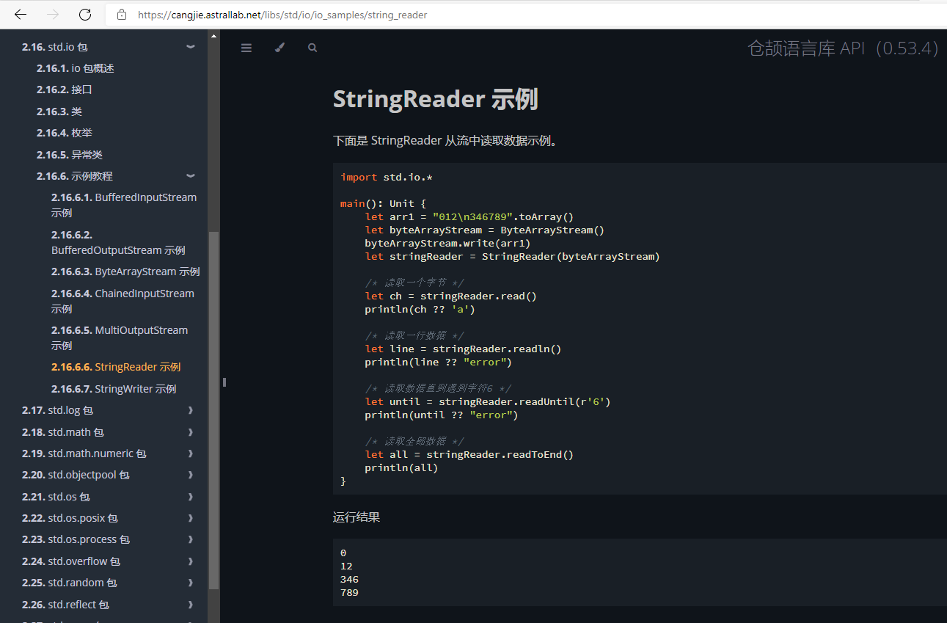
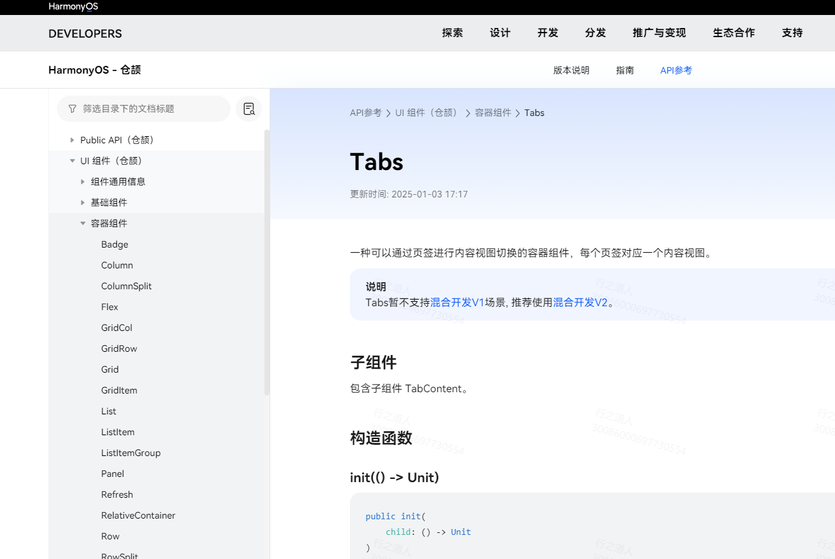
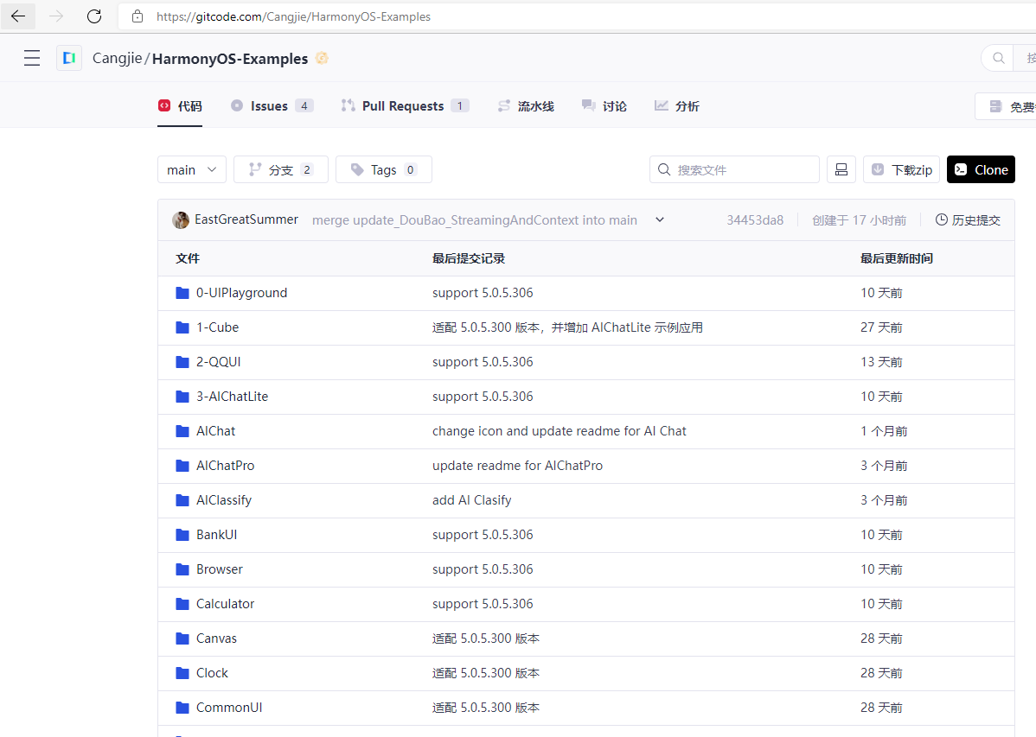
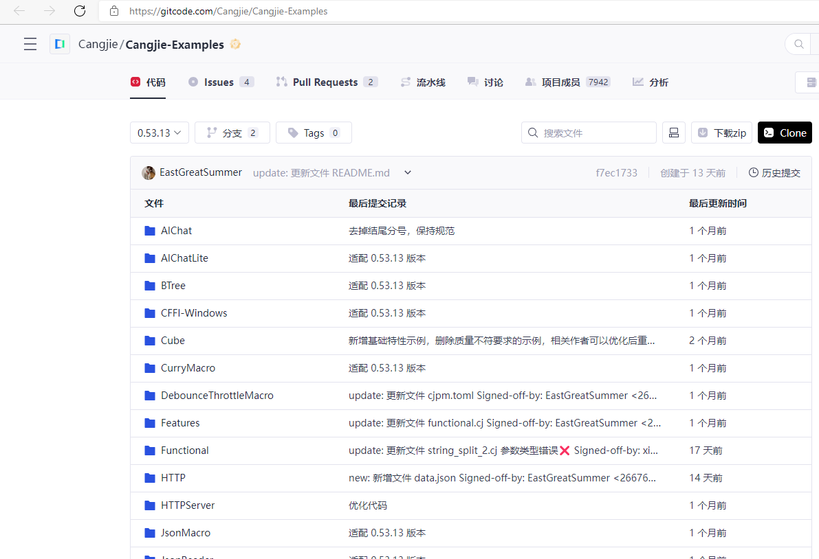
学习参考
仓颉语言库 API
HarmonyOS - 仓颉
API 参考
https://cangjie.astrallab.net/libs/
https://developer.huawei.com/consumer/cn/doc/cangjie-references-V5/ui__u7ec4_u4ef6_uff08_u4ed3_u9889_uff09-V5
仓颉鸿蒙应用示例代码仓库
仓颉示例代码仓库
https://gitcode.com/Cangjie/HarmonyOS-Examples
https://gitcode.com/Cangjie/Cangjie-Examples

Slide 3
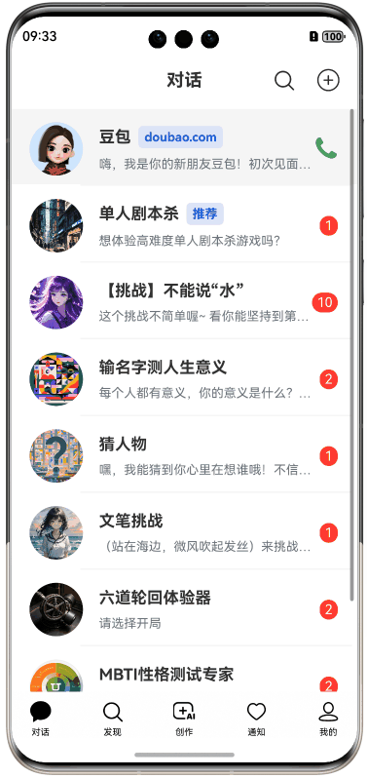
页面展示
对话页

Slide 4
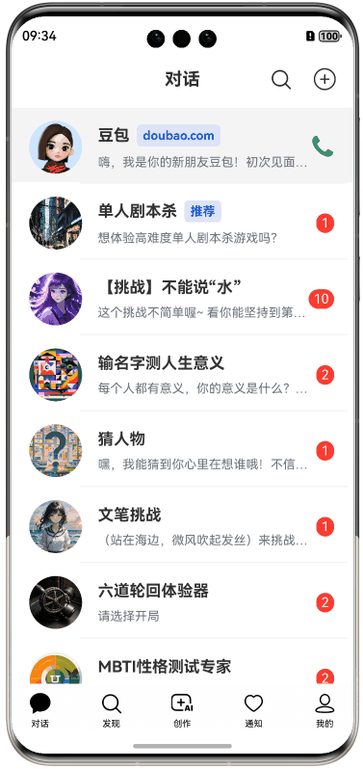
页面展示
创作页

Slide 5
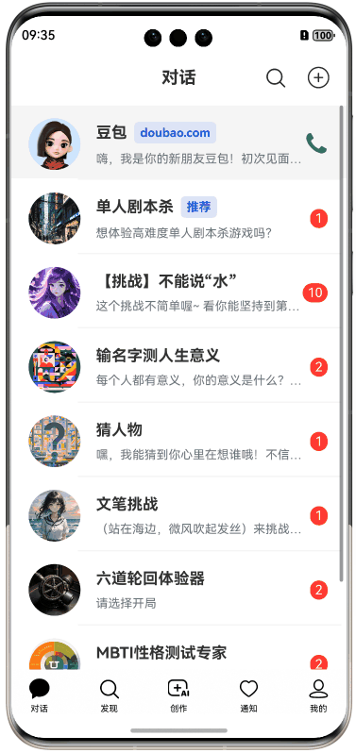
页面展示
发现页

Slide 6
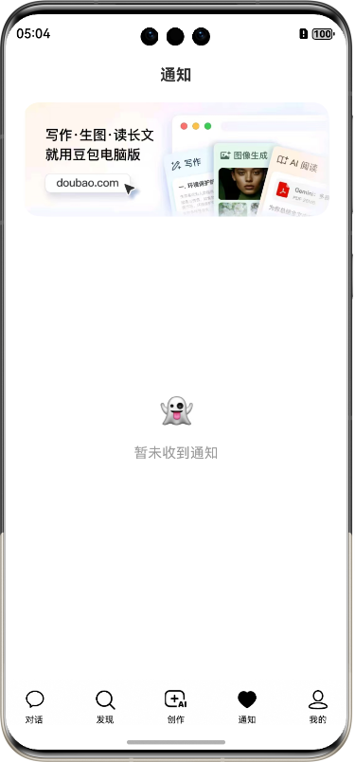
页面展示
通知页

Slide 7
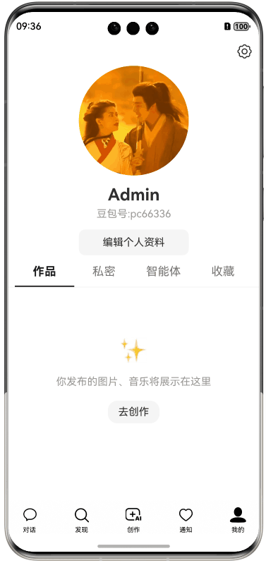
页面展示
个人页

Slide 8
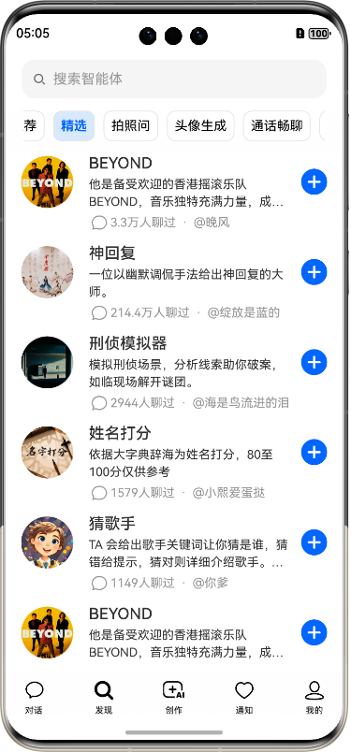
UI拆解示例
Swiper+Tab
ListItem:
Column()
Row()
Image()
Column()
Row()
Row()
Text()
…
List
Tab

Slide 9
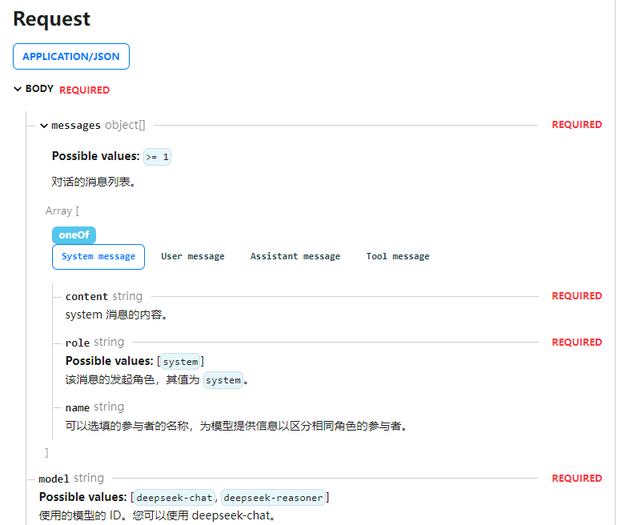


调用语言大模型 API
let info = """
{
"model": "deepseek-chat",
"messages":
[
{
"role": "system",
"content": "你是我的全能助手，你叫仓宝"
},
{
"role": "user",
"content": "${question}“
}
],
"stream": false
}
"""

Slide 10
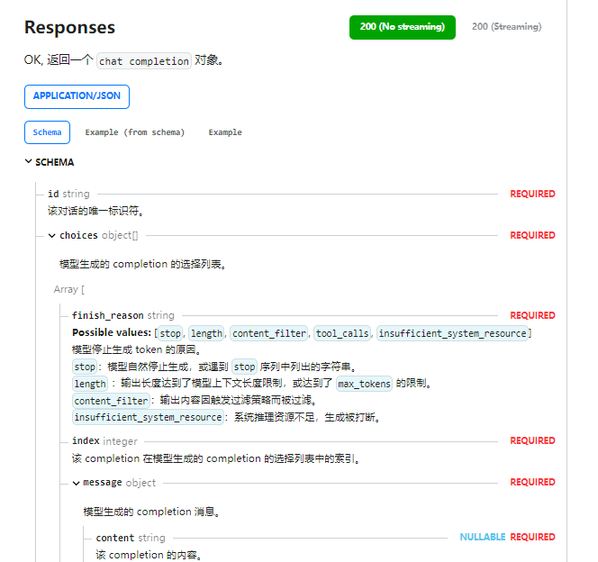
调用语言大模型 API
func parse(text: String) {
let json = JsonValue.fromStr(text).asObject()
let choices = json.getFields()['choices'].asArray()
let message = choices[0].asObject()
.getFields()['message'].asObject()
let content = message.getFields()['content']
.asString().getValue()
return content
}

Slide 11
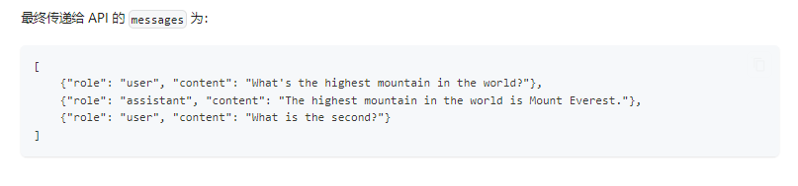
上下文拼接
DeepSeek /chat/completions API 是一个“无状态” API，即服务端不记录用户请求的上下文，用户在每次请求时，需将之前所有对话历史拼接好后，传递给对话 API。
@State var messages: StringBuilder = StringBuilder("…")
…
messages.append(histroy) //将历史对话添加到 messages 末尾
messages.append(question) //将每轮用户请求添加到 messages 末尾
messages.append(answer) //将每轮模型的输出添加到 messages 末尾

Slide 12
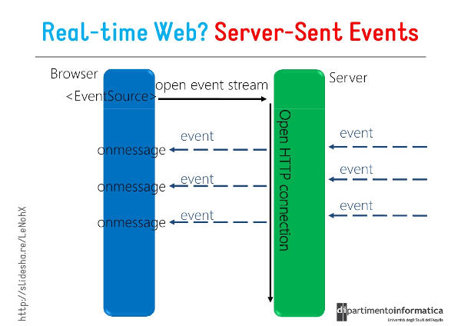
流式对话
流式 HTTP 通信原理
SSE 的本质
严格地说，HTTP 协议无法做到服务器主动推送信息。但是，有一种变通方法，就是服务器向客户端声明，接下来要发送的是流信息（streaming）。
也就是说，发送的不是一次性的数据包，而是一个数据流，会连续不断地发送过来。这时，客户端不会关闭连接，会一直等着服务器发过来的新的数据流，视频播放就是这样的例子。本质上，这种通信就是以流信息的方式，完成一次用时很长的下载。
SSE 就是利用这种机制，使用流信息向浏览器推送信息。它基于 HTTP 协议，目前除了 IE/Edge，其他浏览器都支持。

Slide 13
let request = HttpRequestBuilder()
.url('https://api.deepseek.com/chat/completions')
.header('Authorization', 'Bearer ${DEEPSEEK_API_KEY}')
.header('Content-Type', 'application/json')
.header("Accept", "text/event-stream")
.body(info)
.readTimeout(Duration.second * 5)
.post()
.build()
var response = this.send(request)
…
while(tempText != "[DONE]") {
let buffer = Array<Byte>(10240, item: 0)
let length = response.body.read(buffer)
let rawText = String.fromUtf8(buffer[..length])
for (tempText in rawText.split("\n")){
resText.append(parseContent(tempText))
}
…
}
流式对话
流式 HTTP 通信原理
2. 基本用法
let info = """
{
"model": "deepseek-chat",
"messages":
[
{
"role": "system",
"content": "你是我的全能助手，你叫仓宝"
}
],
"stream": true
}
"""
最后以 [DONE] 结尾

Slide 14
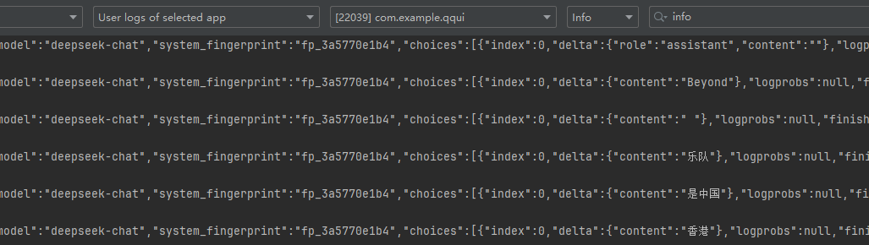
流式对话
func parseContent(text: String) {
let json = JsonValue.fromStr(text).asObject()
let choices = json.getFields()['choices'].asArray()
let message = choices[0].asObject().getFields()['delta'].asObject()
let content = message.getFields()['content'].asString().getValue()
return content
}
流式 HTTP 通信原理
2. 基本用法

Slide 15
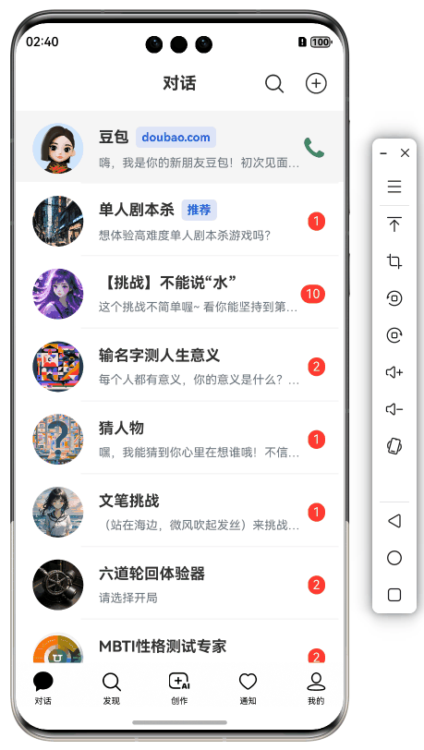
功能演示
AIChat支持上下文与流式对话

Slide 16


分享正文标题：
  字体：等线、微软雅黑
  字号：40 、加粗
  字体颜色：蓝色
分享内容：
  字体颜色：以黑色为主
感谢您的观看!
关注“仓颉编程语言”公众号，获取最新官方资讯!

